Slide 1
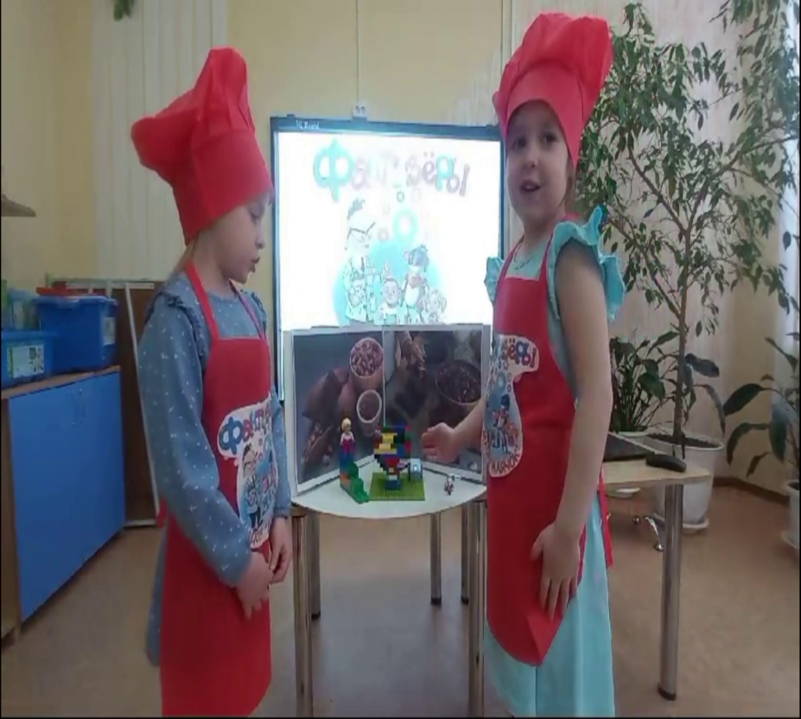
Руководители проекта: Трофимова А.С. Калабаева С.Н.
Муниципальное автономное дошкольное образовательное учреждение детский сад комбинированного вида «МАЯЧОК» детский сад №195, г. Нижний Тагил
Педагогический
проект
«Кондитерская фабрика»

Slide 2
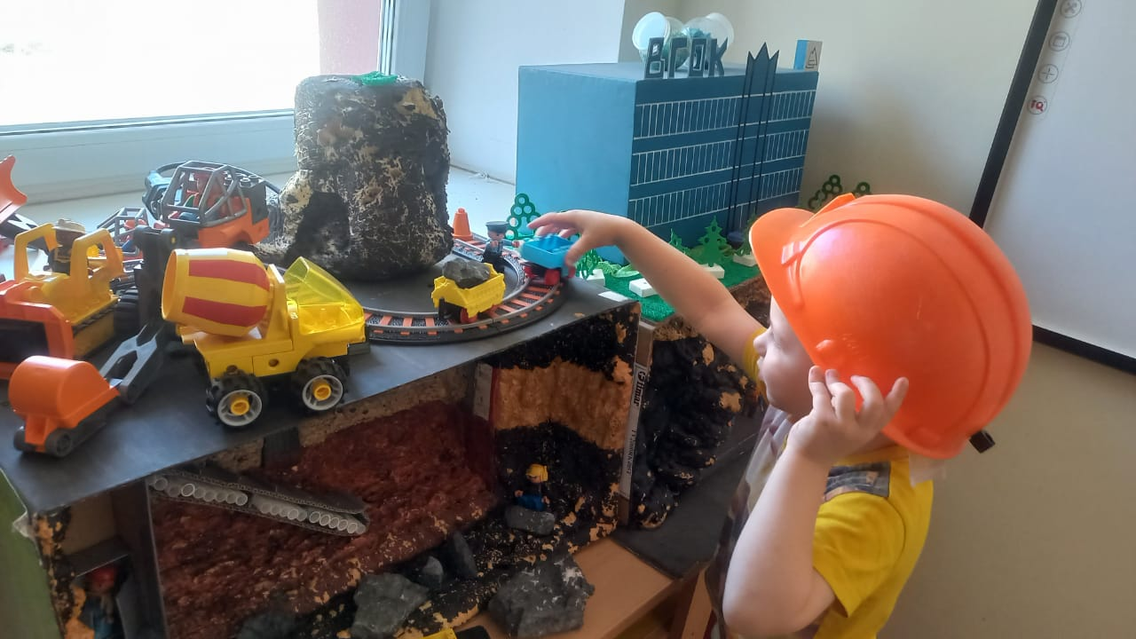
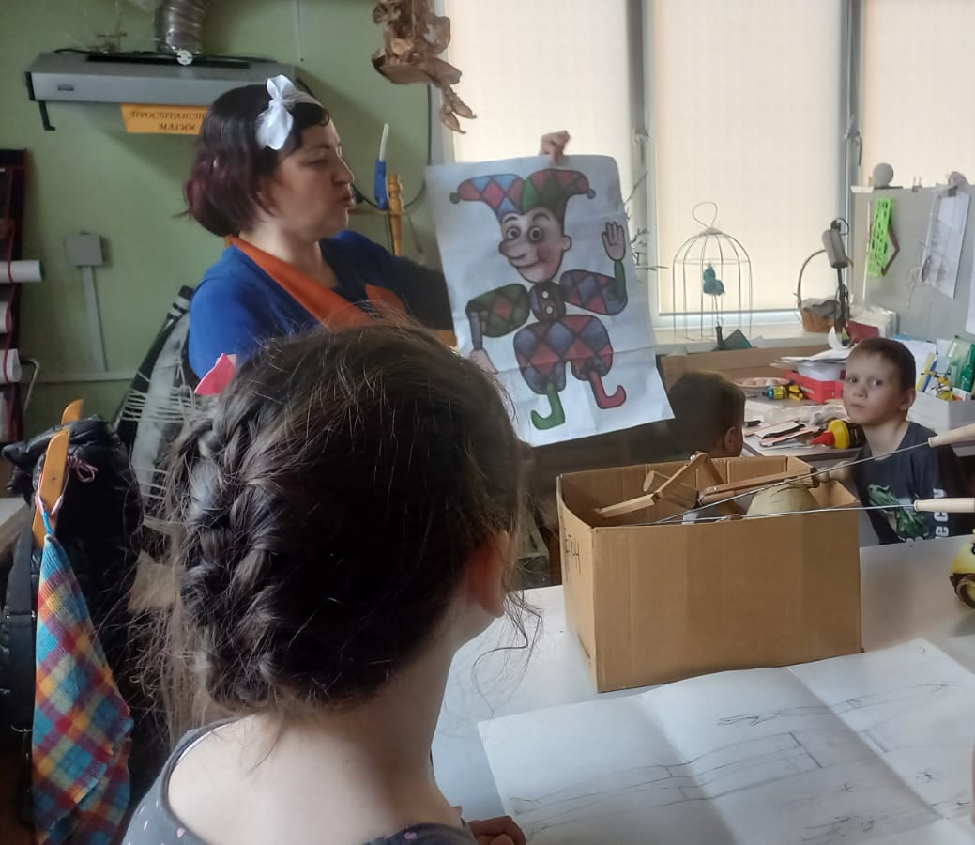
Востребованность
технических специальностей
Реализация проектов: УИШ, Лабаратория профессий
Знакомство с предприятиями города

Slide 3
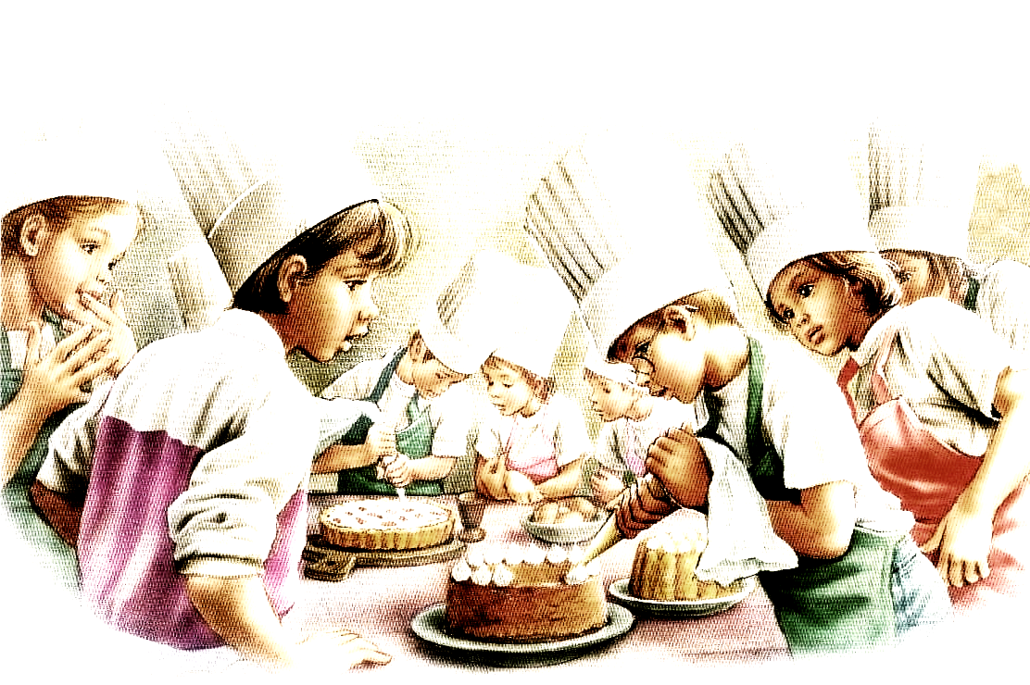
Участники проекта дети 5-6 лет, педагоги, родители
Цель педагогического проекта:
Формирование у детей представления о работе кондитерской фабрики, технологического процесса, различных профессий.

Slide 4
Этапы реализации проекта
1
Этап
Подготовительный :
определение темы проекта;
беседа с детьми:
введение в проблемную ситуацию;
использование метода трех вопросов для выявления знаний детей по теме и -составления плана действий, направленных на разрешение проблемы.

Slide 5
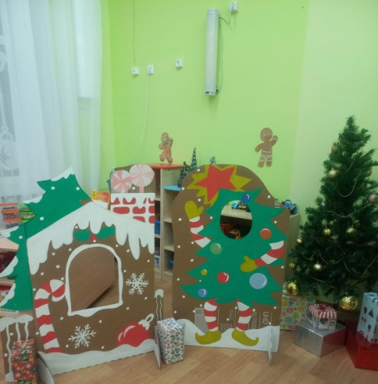
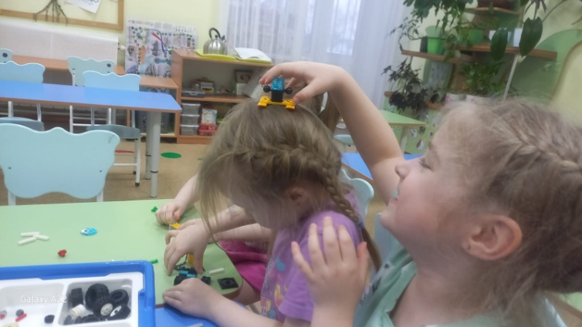
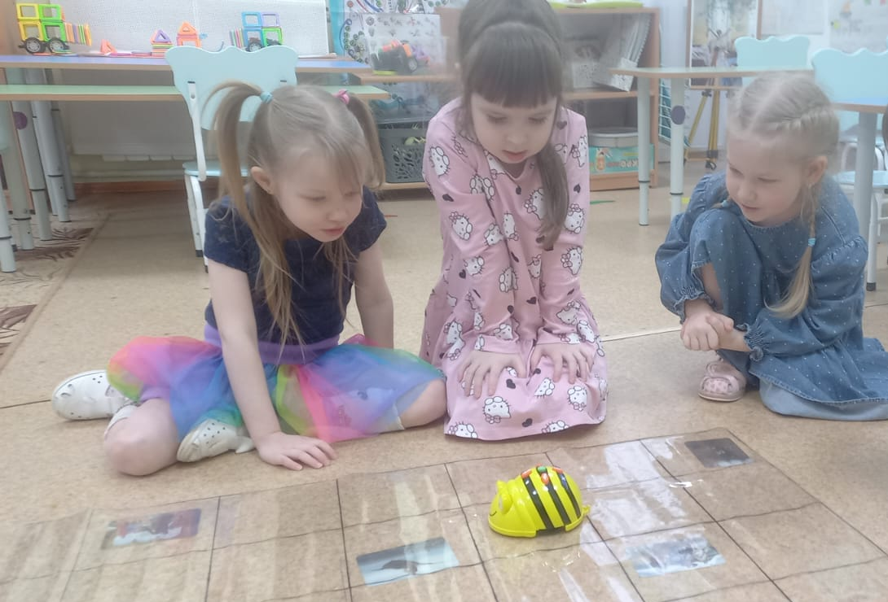

Slide 6
Основной
2
этап
Сюжетно-ролевые игры
Выставки и презентация творческих работ совместно с родителями
Интерактивные экскурсии, экскурсии на кондитерскую фабрику
Знакомство с профессиями и механизмами

Slide 7
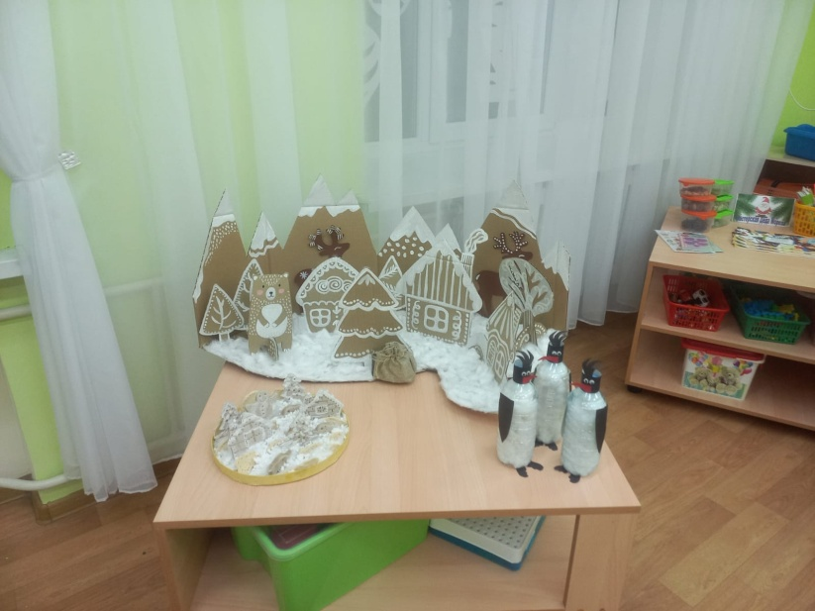
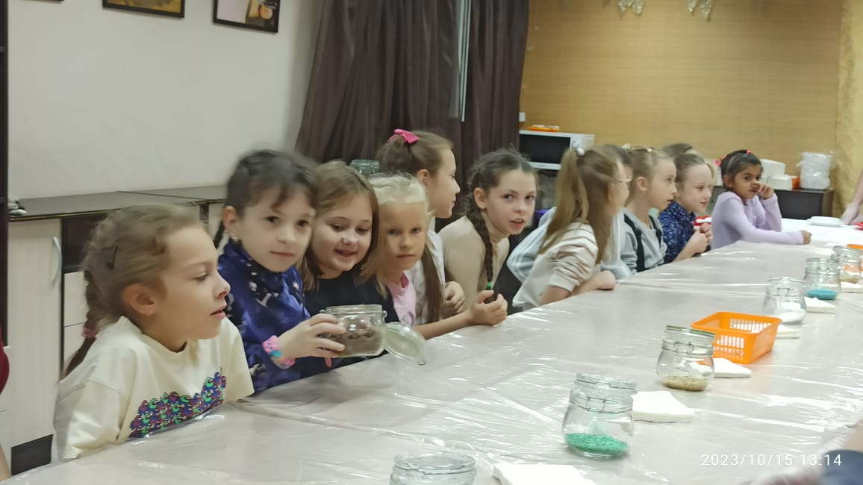

Slide 8
Заключительный
3
этап
Моделирование производственных механизмов
Презентация опыта
Мастер- класс с родителями

Slide 9
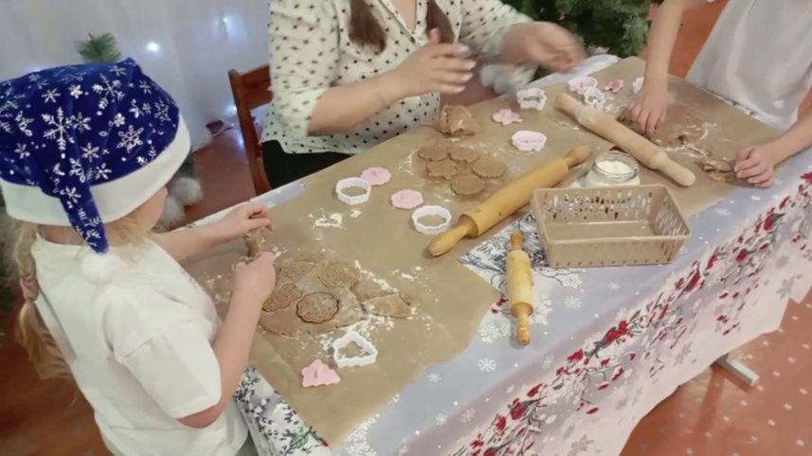
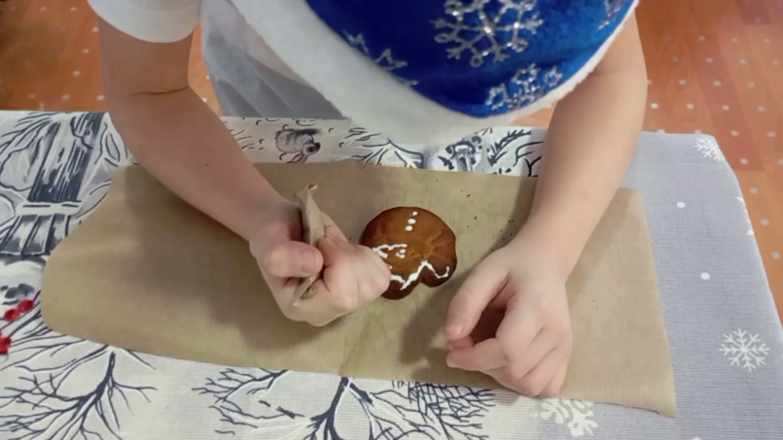
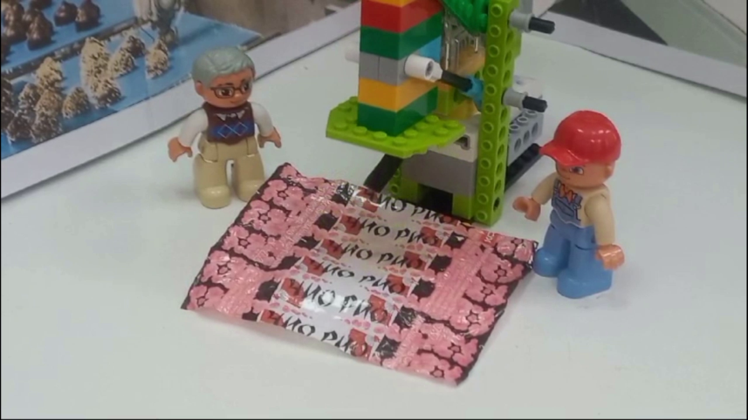
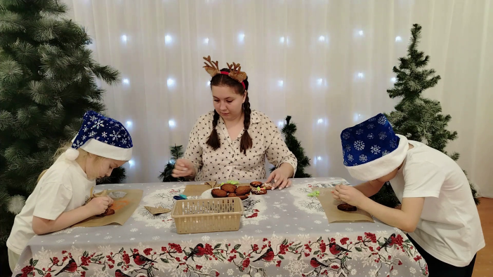
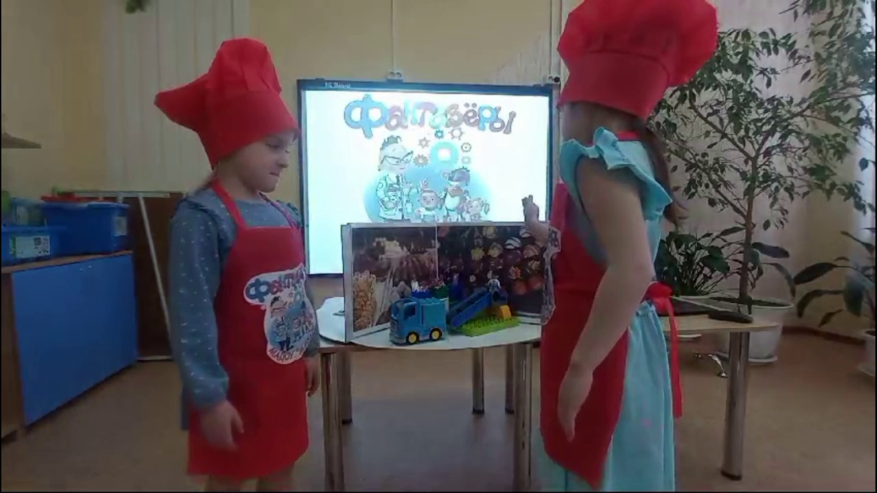
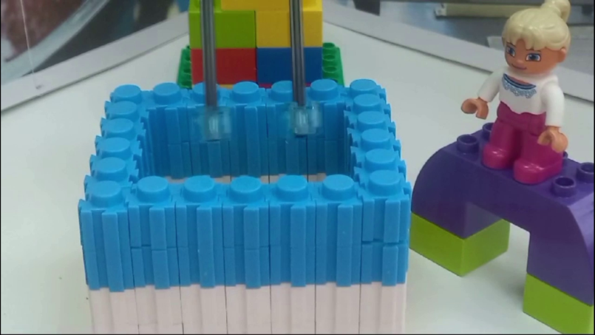
Список литературы:
Комплексная программа "Уральская инженерная школа" на 2015-2034 годы К Указу Губернатора Свердловской области от 6 октября 2014 года N 453-УГ
Профориентационная работа в условиях дошкольной образовательной организации: методические рекомендации / авт.-сост.: Акопян Л.М., Кожевникова А.В., Шапиева И.Н. – Глубокий, 2021, 56с.
Развитие инженерного мышления детей дошкольного возраста: методические рекомендации И.В. Анянова, С.М. Андреева, Л.И. Миназова (ИРО).
Толстикова О.В., Савельева О.В., Иванова Т.В. Современные педагогические технологии образования детей дошкольного возраста: методическое пособие, Екатеринбург: ГАОУ ДПО СО «ИРО», 2014 год.

